Slide 1
令和３年（202１年）３月１０日
観光戦略部観光振興課
報道資料
「くまもと再発見の旅」について
～身近な人と身近な旅へ～
（熊本県宿泊助成事業）

Slide 2
「くまもと再発見の旅」について～身近な人と身近な旅へ～
○本県独自の緊急事態宣言が解除後、感染状況が2週間以上、落ち着いた状況が継続
○県民向けに、「身近な人と身近な旅へ」をキーワードに、「くまもと再発見の旅」を実施
○コロナ禍における「新しい旅のスタイル」の確立と「地域経済の回復」を図る
１ 対象宿泊施設
感染防止対策に取り組む施設で当該事業に参加を希望する施設
※3月16日（火）に、熊本県観光（公式）サイトにおいて対象となる宿泊施設・旅行会社のリストを掲載
２ 宿泊対象期間
３月１６日（火）～４月２８日（水）
※予約開始：3月16日（火）～
３ 対象者 県内在住者のみ
①普段から日常的に接している人と4人以下
②同居家族は４人以上でも可
５ 助成額（１人1泊当たり）
①日曜～木曜
・10,000円以上の宿泊費⇒5,000円割引
・10,000円未満の宿泊費⇒金額の半額を助成
②金曜・土曜・祝前日
・10,000円以上の宿泊費⇒3,000円割引
・10,000円未満の宿泊費⇒1,500円割引
予約手法
①宿泊施設へ直接予約
電話・ネット
宿泊施設
②旅行会社を通じて購入
申込み
送客
旅行会社
宿泊施設
１

Slide 3
感染リスクを下げるための取組みポイント
ポイント① 利用者を制限する
⇒個人又は普段から日常的に接している人（家族・学校・職場の同僚など）
に限定！
また、人数は4人以下とする（同居家族・同居人は除く）
ポイント② 平日に人の流れを分散化
⇒三密を避けるため、平日の助成金額を高く設定
ポイント③ 感染防止対策の徹底
⇒宿泊施設：「くまもっと感染防止取組」を宣言
旅 行 者 ：「宿泊旅行での感染リスクを下げる４つのステップ」の
遵守を宣言
安全・安心な旅を心がけよう！
２

Slide 4
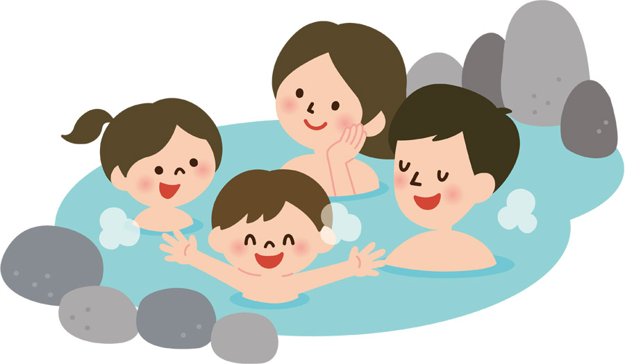
宿泊旅行時の感染リスクを下げる４つのステップ
熊本県作成
宿泊旅行をするとき、新型コロナウイルス感染症の
感染リスクが高まる場面がありますが、
一人ひとりの心がけで、感染リスクを下げて、楽しい宿泊旅行をしましょう！
感染リスクを下げる４つのステップをみんなで実践しましょう！
STEP1 予約時に下げる！
○ お宿を予約する際は、「くまもっと感染防止取組宣言」をしている
お宿か確認しましょう。
➢ 県観光サイト「もっと、もーっと！くまもっと。」特設ページに掲載！
○ 普段一緒にいる同居家族や同居の方と宿泊しましょう。
○ 普段から日常的に接している人で4人以下で宿泊しましょう。
STEP2 旅マエに下げる！
○ 発熱等の症状の有無を確認し、体調の悪い人は旅行しないようにしましょう。
○ 旅先の感染状況や自治体の要請などを確認しましょう。
○ 毎朝の健康チェックを欠かさずに。
STEP3 旅ナカに下げる！
○ マスクを着け、咳エチケットを徹底しましょう。
○ 公共交通機関利用時は、お互いの距離を保ちましょう。
○ できるだけ事前に予約して観光しましょう。込んでたら、後からゆっくりと。
○ 飲食時は県作成「会食時の感染リスクを下げる４つのステップ」を守りましょう。
○ 感染症対策等が講じられていない飲食店等は利用しないこと。
○ お部屋では、こまめに換気をしながら過ごしましょう。
○入浴時や脱衣所での会話は控えましょう。
○ こまめに、手洗い、消毒をしましょう。
○ おみやげは、できるだけ商品を触らずに選びましょう。
STEP4 旅アトに下げる！
○ 帰宅直後の手洗いなどにより、家庭内にウイルスを持ち込まないようにしましょう。
○ 発熱等の症状が出た場合は、すぐにかかりつけ医等に電話相談のうえ、医療機関
を受診しましょう。また、参加者と情報共有しましょう。

Slide 5
問い合わせ窓口
☆制度に関する お問い合わせ先
「くまもと再発見の旅」事務局
※3/11（木）１３：００～設置
（電話番号）096－312－1131
（FAX）096－322－5233
受付時間 ９：００～１７：００
※宿泊のご予約は、3月16日以降、宿泊施設や
旅行会社へ直接お問い合わせください
４

